Slide 1
Alchemie

Slide 2
Geschichte
reicher als jetzt
Metallurgie und Technologie
Ägypten – Thovt, Smaragdplatte
Europa – Rudolf II.

Slide 3
der Stein der Weisen
beschleunigen die Reifung von Metallen
Nicolas Flamel Produktionsprozess
Produktionsprozess - der Zodiakus

Slide 4
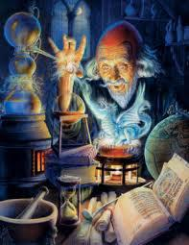
Lebenselixier
Materia prima
Tria principia
Spiritus mundi Alkahest
Homunkulus

